Slide 1
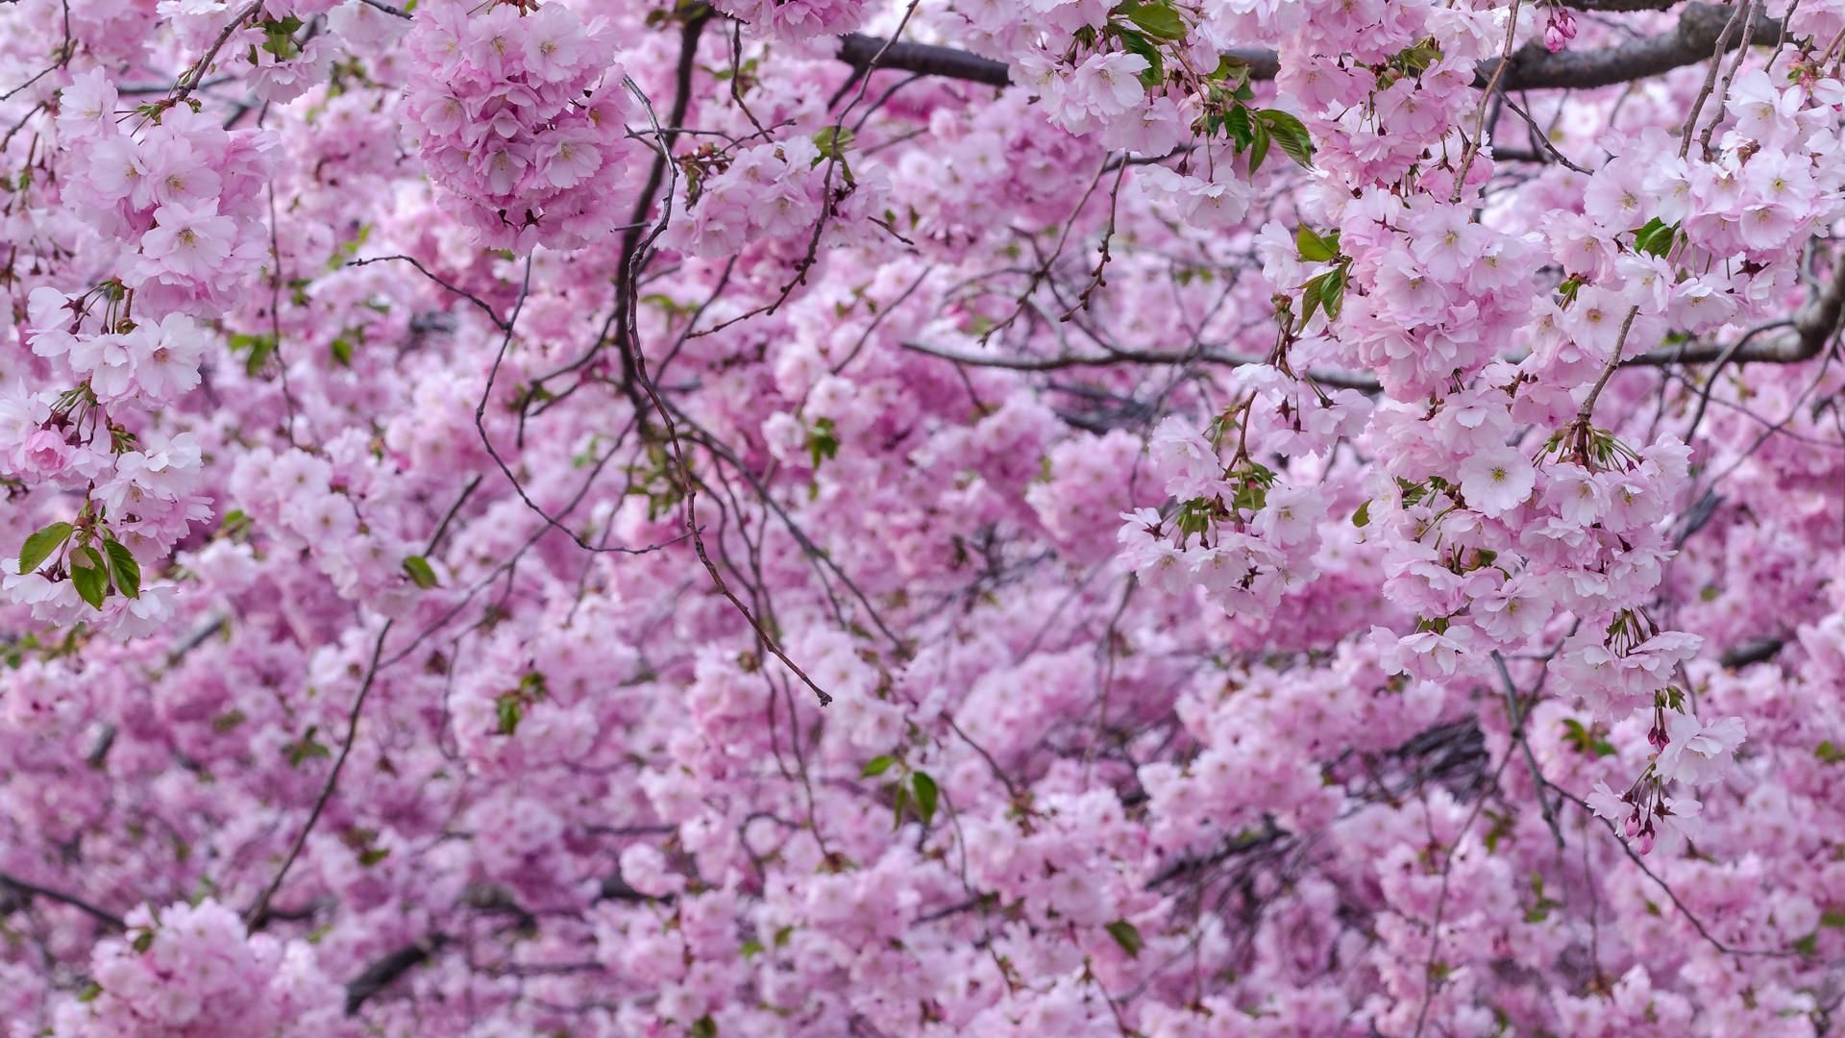
Renovering av utemiljön
Gård 1
Det här fotot av Okänd författare licensieras enligt CC BY-SA-NC

Slide 2
Målet
fräscha upp gården,
skapa en bostadsgård som bjuder in till umgänge och tillåter både stora och små sällskap att vistas i den samtidigt,
passar olika åldrar, både vuxna och barn.

Slide 3
HSB Mark och Trädgård
Projektledning
  planering;
  ta fram gestaltningsförslag, ritning;
  upphandling;
  ledning av produktion och genomförande.

Slide 4
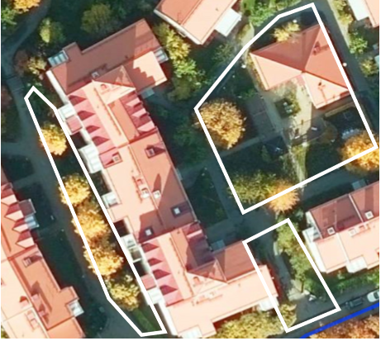
Fokus på 3 områden
  den inre delen av gården som omgärdas av asfaltvägen,
  entrén,
  vegetationsytan mellan fasad
  och gång- och cykelväg ner mot
  busshållplatsen på utsidan av
  gården.

Slide 5
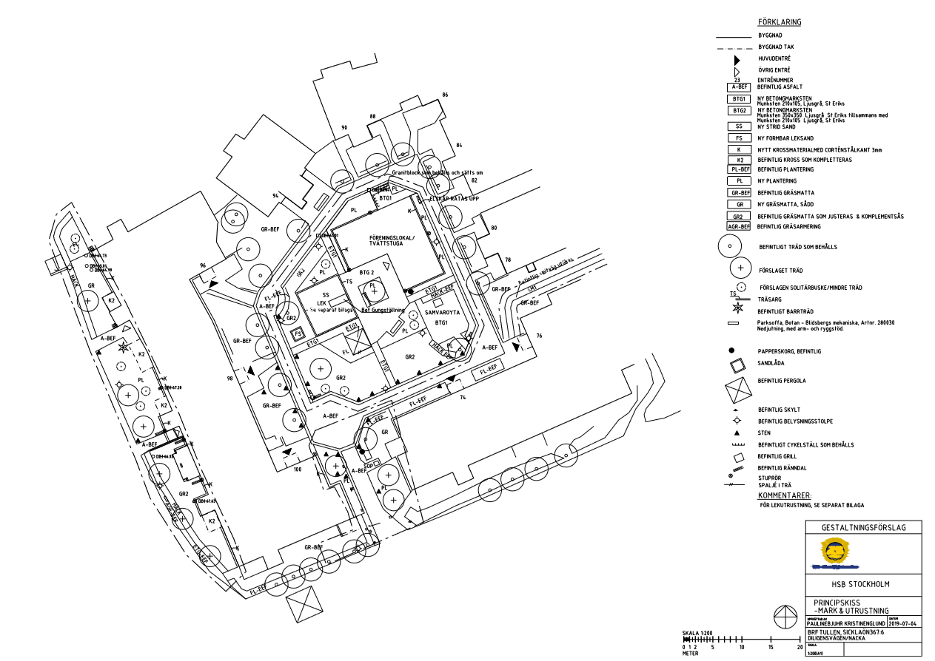

Slide 6
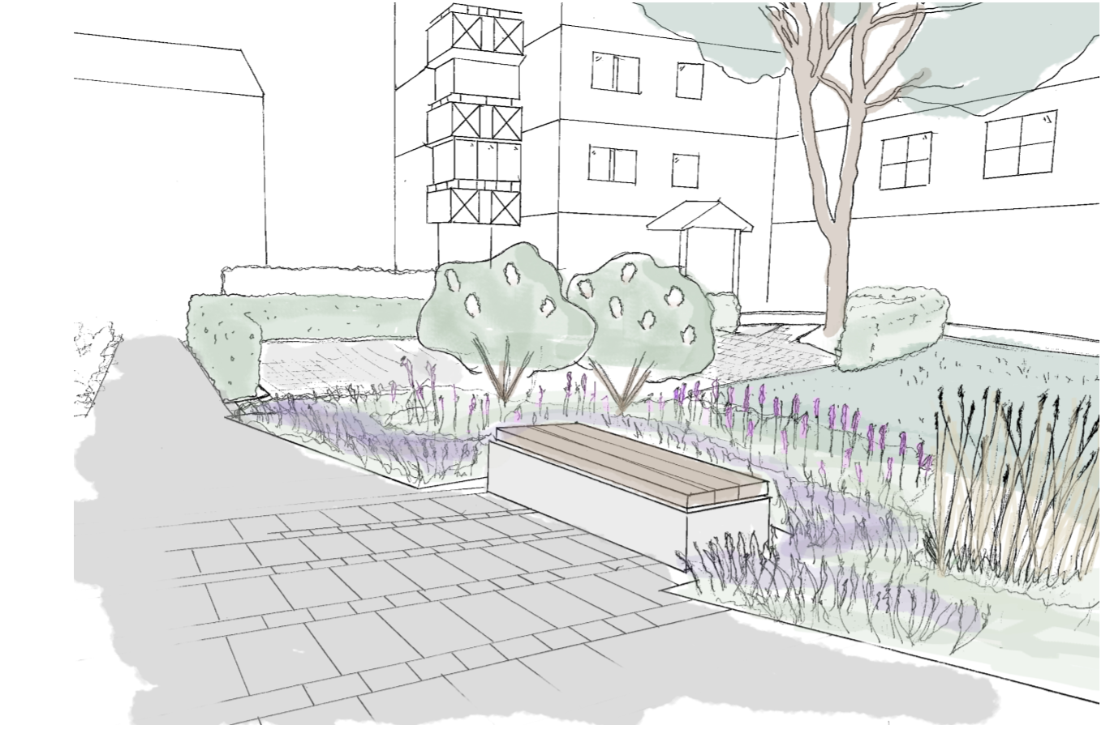
Grillplats

Slide 7
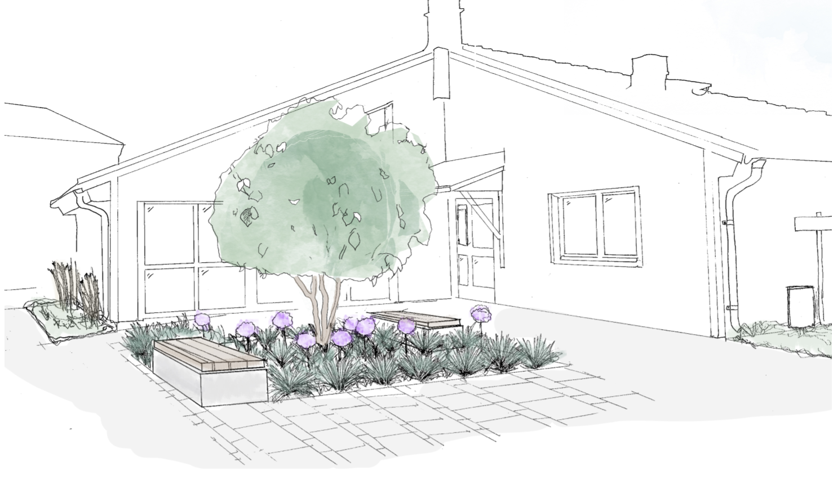
”Torget”

Slide 8
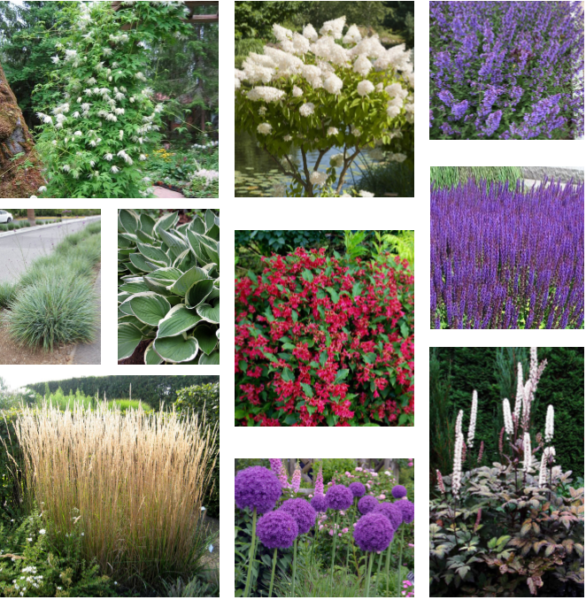
Perenner

Slide 9
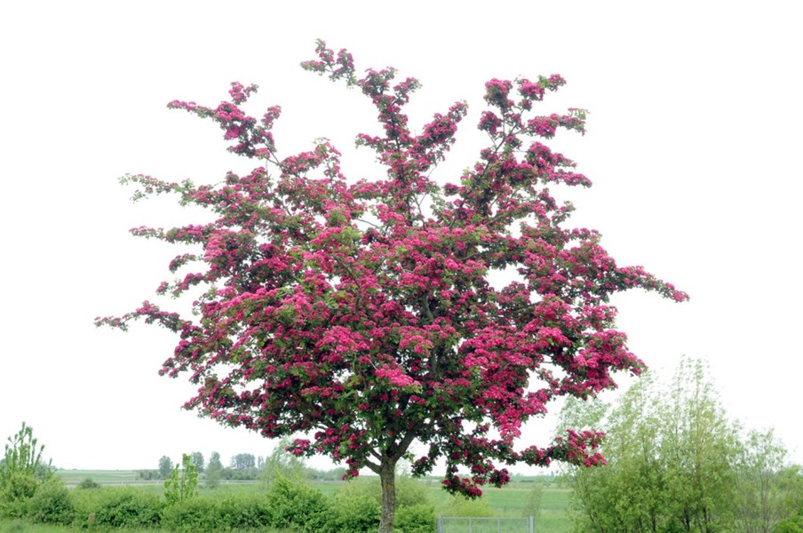
Rosenhagtorn

Slide 10
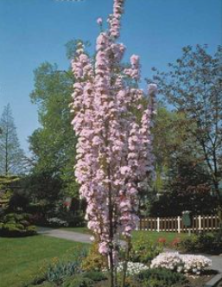
Pelarkörsbär

Slide 11
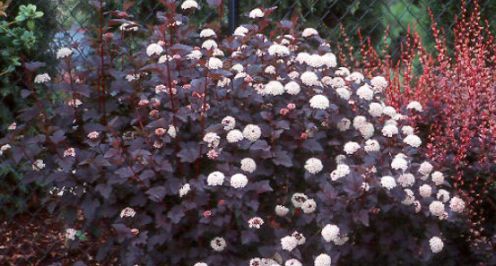
Rödbladig smällspirea

Slide 12
Byggstart
  2019 September.
Avisering
  plocka undan alla lösa föremål (krukor, möbler).

Slide 13

Trädgårdsgrupp
Engagemang,
  hjälpa till,
  glädje för att göra det finare,
  göra det lilla extra,
  minska föreningens kostnader
    gräva upp och spara / återplantera växter,
    vattna gräsmatta.

Slide 14
